Slide 1
基于卷积神经网络的 电商数据深度挖掘
钊魁
指导老师：王灿
Notes:
各位老师好，同学们大家好，我叫钊魁，我的毕业论文题目是“基于卷积神经网络的电商数据深度挖掘”，指导老师是王灿老师

Slide 2
提纲
研究背景
商品自动搭配
商品销量预测
总结展望
Notes:
我将从这四个方面介绍我的工作

Slide 3
第1部分
研究背景
Notes:
首先来看第一部分，研究背景介绍

Slide 4
电子商务
发展迅速
电商消费占总额15%
天猫11.11成交额1207亿元
产生大量数据，蕴含巨大价值
挑战巨大
产品数量多、更新周期短
商业环境更为动态、复杂
Notes:
电子商务在这些年蓬勃发展，其中产生了大量可挖掘的数据，蕴含着巨大价值。挖掘这些数据挑战也更大，因为电商中产品数量多，更新周期短，整个商业环境更为动态、复杂。

Slide 5
数据挖掘
传统技术
特征工程：耗时、耗力，需要领域知识
模型更新慢，可扩展性低，实用性差
深度学习
自动化特征学习：DNN、RNN、CNN等
计算机视觉、语音识别、自然语言处理等
卷积神经网络：时空局部性
Notes:
传统数据挖掘技术依赖于人工特征工程，不但耗时、耗力，还需要做特征工程的人具有特定的领域知识，这导致模型更新慢，可扩展性低、实用性差，不太适合动态、复杂的电商环境。
另外一方面，从2012年至今，深度学习快速发展，有诸如DNN、CNN及RNN等网络结构，应用于图片识别、语音识别及机器翻译等场景中，它可以自动化地提取特征。而卷积神经网络是常用框架之一，它有效地利用了时空局部性这一先验知识。我的工作便是基于卷积神经网络对电商数据深度挖掘，主要包括以下两个工作。

Slide 6
第2部分
商品自动搭配
Notes:
第一个工作是“商品自动搭配算法”

Slide 7
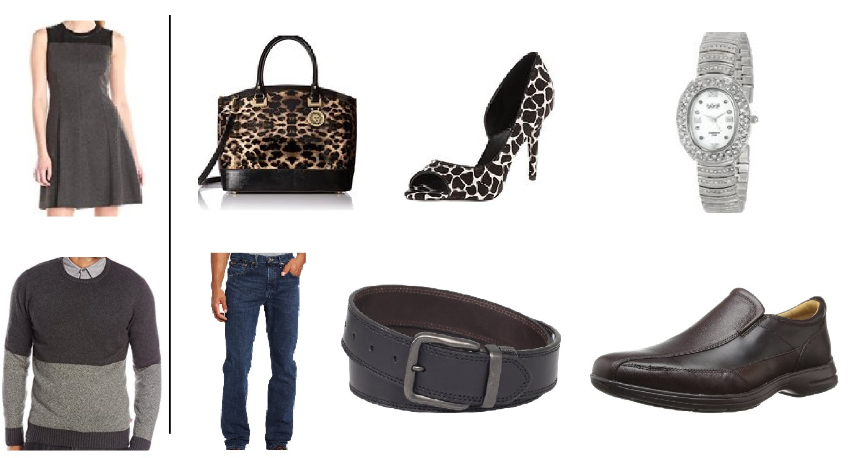

背景介绍
意义
自动回答“这件衬衫与这条裤子搭不搭？”这类问题
推荐单品、套装
创新点
频繁项集挖掘：冷启动
视觉相似：噪声多、计算量大
商品标题：信息丰富、噪声少
搭配不等同于简单的相似
Notes:
这个工作想要自动化的去回答诸如“这件衬衫与这条裤子搭不搭”等问题，挖掘出这些信息可以用于根据用户已经购买的商品进行推荐，或者直接推荐像右图这样的套装。最经典的搭配方法是基于频繁项挖掘，通俗的说就是经常被共同购买的商品相搭配，它有一个致命的弱点，那就是“冷启动”问题，对于那些还没有过购买信息的新商品，不能产生搭配信息，而实际上我们更关注这些新商品。为了解决这一问题，2015年SIGIR上有一篇工作是利用图片间的相似度来计算商品的搭配程度；然而，图片噪声多，所需计算量大，比如右图是淘宝上一张典型的商品图片，它本来是用于展示裤子的，但它既包含上衣，还包含鞋子以及复杂的背景信息。与之相比，标题信息更为丰富，而且噪音更少，因为现在商品的搜索依然主要基于关键字的搜索，所以商家通常把商品的所有关键信息放到标题当中，另外，我们的模型更关注的是搭配，而不是简单的视觉相似。

Slide 8
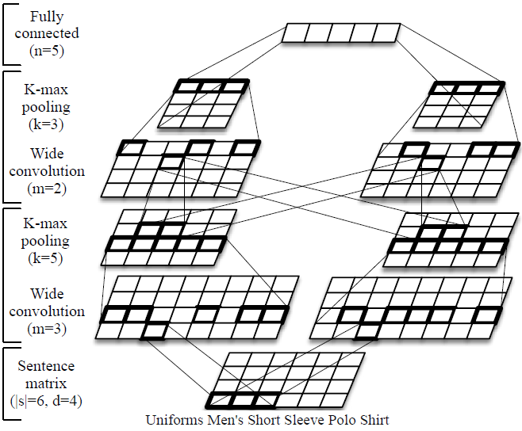
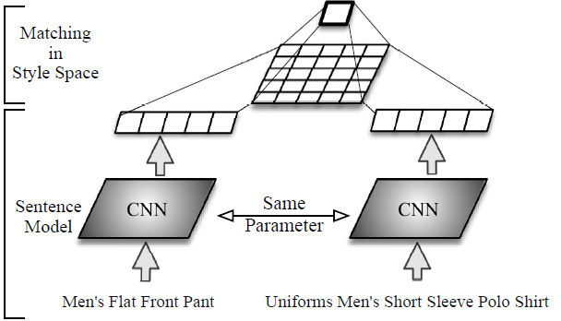
算法设计
对两个商品标题组成的”短文本对“进行建模
Siamese Convolutional Neural Network
实际推荐场景：通过KNN Search加速
Notes:
我们对两个商品的标题所组成的短文本对进行建模，采用的是一种对拍神经网络。我们先把每个词映射为一个向量，然后每个句子便是由词向量组成的矩阵，在该矩阵上应用CNN会得到一个新的向量，我们用这个新的向量来表示句子，然后通过右边这一结构计算搭配概率。在实际推荐场景中，把问题转换为MIPS之后，还可以通过KNN Search的方式进行加速。

Slide 9
模型训练
优化目标
最大似然，即最小二元交叉熵
训练过程
Dropout正则化
非监督模型初始化词嵌入矩阵
基于Adamax的SGD
GPU加速：基于Theano的Keras
Notes:
训练模型时，目标是最小二元交叉熵，通过dropout的方式进行正则化，通过非监督模型初始化词嵌入矩阵加快模型收敛。

Slide 10
对比实验
Visual：两个商品图片的相似度->深度学习
NBBW：短文本对BOW->朴素贝叶斯
RFBW：短文本对BOW->随机森林
RFTM：拼接主题模型向量->随机森林
AUC | Visual | NBBW | RFBW | RFTM | Ours
Taobao | 0.579 | 0.712 | 0.807 | 0.796 | 0.891
Amazon | 0.770 | 0.820 | 0.931 | 0.893 | 0.983
Notes:
我们在淘宝和亚马逊两大数据集上做了验证实验，有基于视觉的方法和基于文本的方法，从下面的表格中可以看到，我们的方法效果非常好。这里值得注意的是，基于视觉的方法在淘宝数据集上表现非常差，那是因为淘宝数据集上大部分图片都像前面那张图片，有很多噪声。

Slide 11
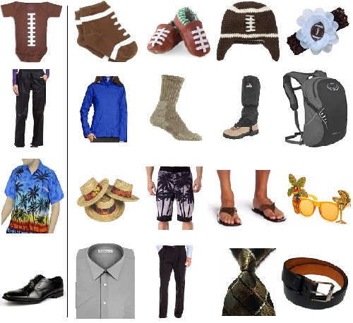
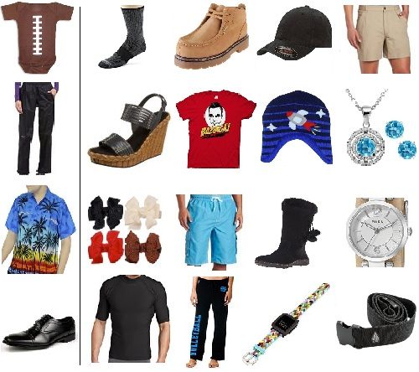
案例展示
搭配案例
非搭配案例
Notes:
这是一些案例，左边是最为搭配一些例子，右边是最为不搭配的一些例子。左边搭配案例看上去还是满靠谱的。右边比较有趣，比如男生夏天的T桖衫和女式冬天的靴子最不搭配。

Slide 12
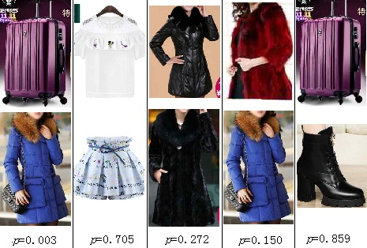
讨论
通用搭配
亚马逊数据集，大部分类目上表现优异
所有类目使用同一模型，表现欠佳
共同购买 vs. 搭配
淘宝数据集
共同购买更广泛
相搭配、可替换
都是爆款等
Notes:
我们的模型不单纯能为衣服生成搭配，在亚马逊的大部分类目上表现都挺好的，比如书籍等。但需要为每个类目分别训练一个模型，如果只训练一个模型的话，表现较差。另外，淘宝数据集有一些用户购买记录，根据这些记录我们可以探索共同购买和搭配间的关系，右图共同购买次数最多的五对商品，我们发现，共同购买更广泛，包括相搭配之外，还包括可替换的，或者两件商品都是爆款等。

Slide 13
第3部分
商品销量预测
Notes:
第二个工作是“商品销量预测算法”

Slide 14
背景介绍
意义
智能化商业决策，产品全链路优化
如优化人力、物力与仓储管理等
创新点
时序分析：要求趋势稳定、规律明显
传统数据挖掘：特征工程耗时耗力、需要领域知识
深度学习：自动化从结构化日志中提取有效特征
样本权重衰减，迁移学习等
Notes:
商品销量预测有很大的意义，它可以帮助我们进行智能化商业决策，产品全链路优化，比如优化人力、物力与仓储管理等。
一般的做法是把商品销量看做时序数据，进行时序分析，但它只适用于趋势稳定、规律明显的场景。
如果利用特征工程提取一些特征，可以处理更复杂的模型，但特征工程往往非常昂贵。
在这里，我们提出一种算法，可以自动化地从结构化日志中提取有效特征，加上权重衰减技术和迁移学习，预测效果非常好。

Slide 15
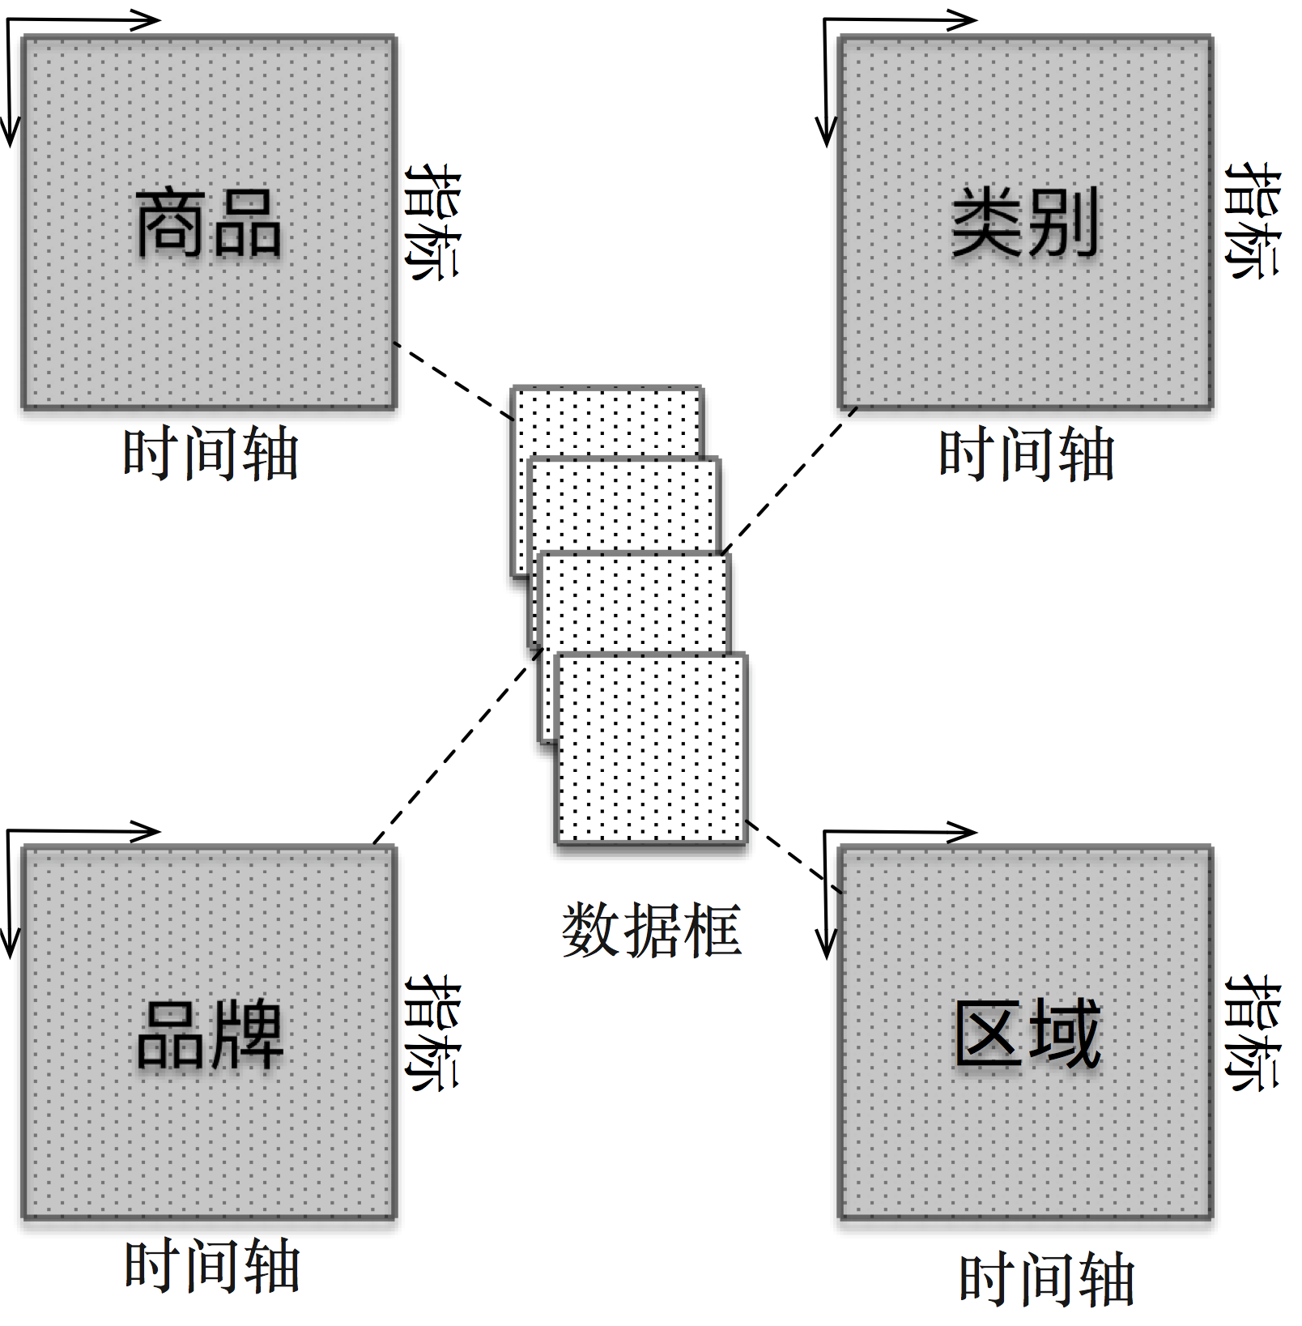
算法设计
构造数据框
计算不同粒度的“指标矩阵”
指标矩阵合并为“数据框”
每个指标矩阵对应一维“通道”
Notes:
算法的第一步是构造数据框，即计算不同粒度的指标矩阵，什么是指标矩阵呢，以某个商品为例，我们把与之相关的若干指标按时间排开，指标包括浏览，加购物车，收藏等行为的次数，价格等，比如第一列是昨天的数据，第二列是前天的数据，第三列是大前天的数据，以此类推。把不同粒度的指标矩阵叠在一起便得到数据框，有点像图片的通道。这样组合是希望让同指标同时间点的数据优先进行组合。

Slide 16
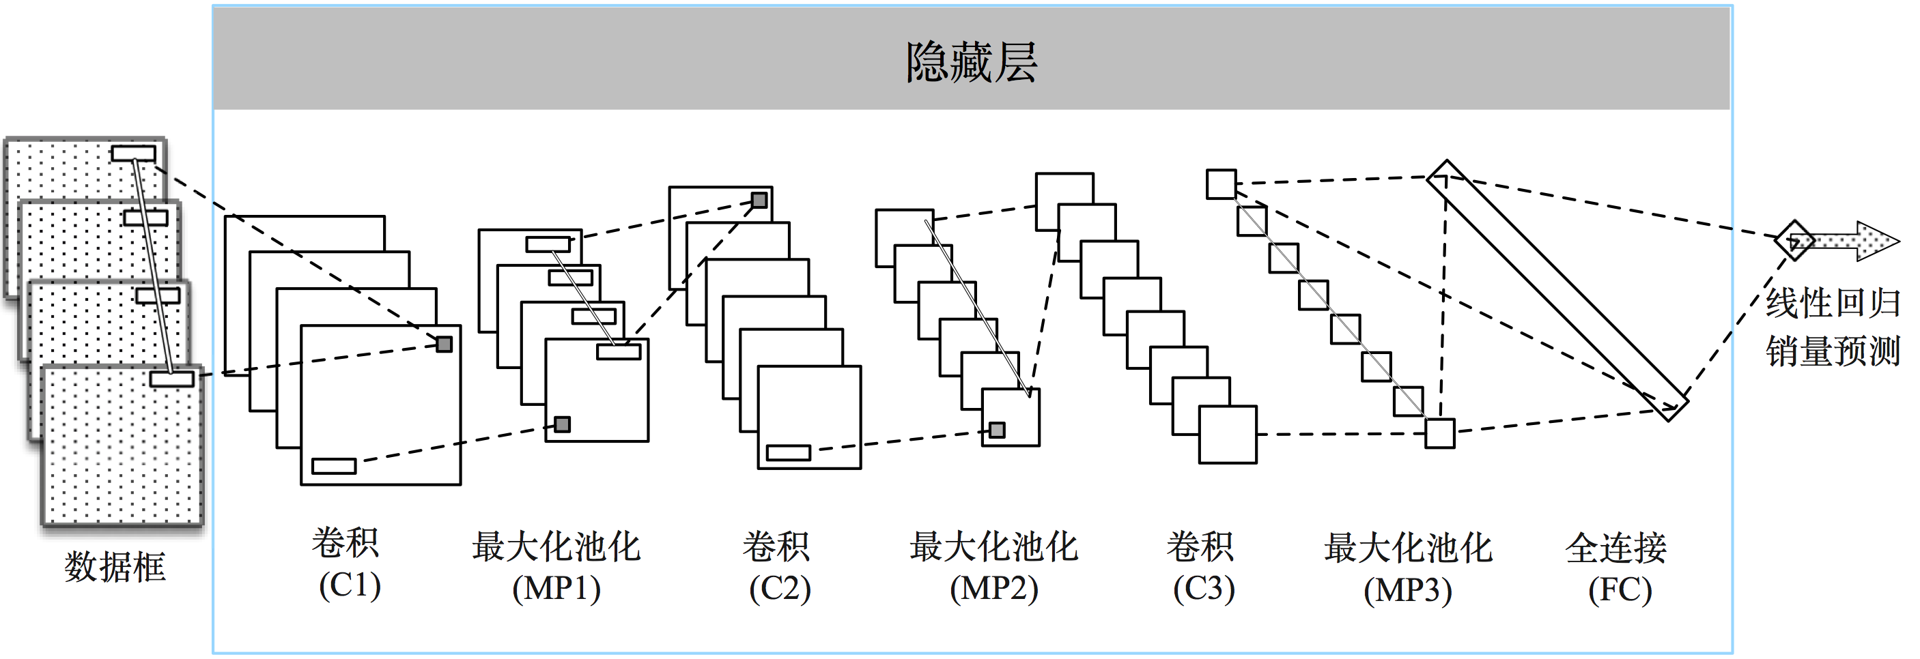
算法设计
在“数据框”上应用CNN
Notes:
构造完数据框后，在上面应用卷积神经网络，最后一次用线性激活函数输出所预测的销量。

Slide 17
模型训练
优化目标
最小均方差，即MSE
训练过程
样本权重衰减：离预测区间近的样本点权重大
迁移学习：不同区域变化模式共享
Dropout正则化，基于Adamax的SGD
GPU加速：基于Theano的Keras
Notes:
模型训练的目标是最小化均方差，训练过程中我们使用了样本权重衰减技术，也就是说离预测区间越近的样本权重应该更大一些，如果要预测接下来一个星期的销量，上个星期的数据参考价值比较大，去年的数据参考价值就没那么大了。
我们还使用了迁移学习技术，虽然不同区域模式有所不同，比如北方棉衣更早开始畅销，但他们有可共享的模型，比如棉衣在畅销之前，它的浏览次数会增加等等。

Slide 18
对比实验
对比方法
ARIMA：在历史销量数据上使用时序模型
FE+GBRT：人工提取523维特征->GBRT
DNN：将数据框拉平->多层全连接
不同设定
DL：我们提出的基本模型；DL+WD：带有权重衰减
DL+WD+TL：带有权重衰减与迁移学习
Single-CNN：单模型预测所有区域，无WD、TL
Notes:
我们在来自菜鸟网络的大规模数据集上做了验证实验，对比方法包括时序模型，传统数据挖掘方法，没有考虑时间局部性的DNN，还有我们提出方法的不同设定。

Slide 19
对比实验
菜鸟物流上实验结果
MSE | 1 | 2 | 3 | 4 | 5 | 平均
ARIMA | 104.37 | 96.68 | 190.50 | 397.08 | 87.18 | 175.16
FE+GBRT | 97.36 | 83.90 | 187.06 | 329.81 | 82.21 | 156.07
DNN | 97.50 | 73.55 | 181.67 | 347.50 | 82.17 | 156.48
DL | 96.98 | 72.22 | 151.96 | 326.39 | 80.91 | 145.69
DL+WD | 89.01 | 56.14 | 142.27 | 301.79 | 75.09 | 131.86
DL+WD+TL | 84.30 | 53.40 | 134.92 | 287.31 | 71.19 | 126.22
Single-CNN | 101.92 | 75.70 | 159.48 | 343.54 | 85.04 | 153.22
Notes:
从实验结果可以看出，我们的方法表现良好，尤其是应用了权重衰减和迁移学习之后，效果非常好。

Slide 20
讨论
预测区间长度
越长越预测准确
越短商业决策越灵活
数据框长度
越长包含信息越多，所需计算资源越多
保证准确性的前提下，尽可能短
权重衰减系数
近短期模式 vs. 长期规律
Notes:
预测区间如果越长，会越准确，但越短商业决策的灵活性就越强
数据框长度也很关键，越长包含信息越多，但所需的计算资源也越多
在调节权重衰减系数的时候，我们要在近短期模型和长期规律间做一个良好的折中

Slide 21
第4部分
总结展望
Notes:
最后，对我的工作进行一个简短的总结和展望

Slide 22
总结
工作特色
端到端：原始数据为输入，最终目标为输出
不需要人工预处理数据或干涉模型
商品自动搭配
发表于AAAI Workshop
国家发明专利已受理
商品销量预测
论文投稿中
Notes:
我们的方法都是端到端的方法，不需要人工干涉，其中商品自动搭配算法相关工作发表于AAAI的workshop，国家发明专利正在申请，商品销量预测算法正在投稿

Slide 23
展望
商品自动搭配
更复杂的文本模型，如LSTM等
同时利用商品图片与标题
multi-view model, cross-media
商品销量预测
对最终销量影响最大的指标
线性与非线性关系
框架or系统：所有类型数据的自动化特征学习
Notes:
商品自动搭配方面，我们可以考虑更复杂的文本模型，比如LSTM等，还可以考虑同时使用商品图片和标题
商品销量预测方法，我们可以希望通过深度学习模型做一个输入重要性排序，它不但可以衡量线性相关，还能衡量非线性相关。
找出那些重要的指标，我们可以通过改变这些指标来提升商品的销量。
最后，希望可以构造一个框架或者系统，实现所有类型数据的自动化特征学习

Slide 24
Thanks Q&A
Notes:
我的论文内容就是这些，谢谢大家。

